Slide 1
Assignment 2
Parameter estimation with DREM and Gradient method

Slide 2
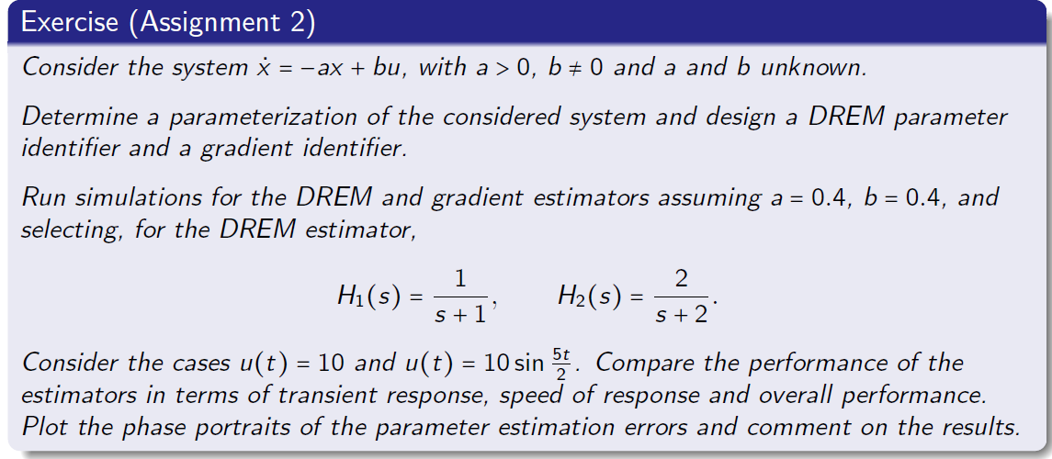

Slide 3




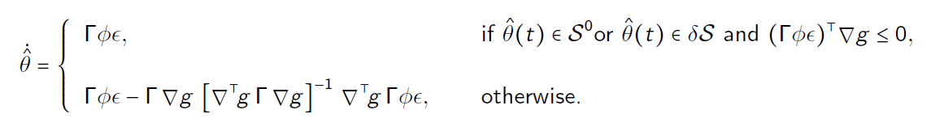
Gradient method
Partendo dalla parametrizzazione del sistema
definiamo l’errore di uscita
e vogliamo minimizzare istantaneamente il funzionale di costo:
che, usando appunto il metodo del gradiente, ci fornisce una legge di aggiornamento dei parametri data da
che nel nostro caso specifico deve essere modificata usando una correzione di proiezione a causa del vincolo di positività su a

Slide 4




DREM
Filtrando i segnali a nostra disposizione con un filtro H:
e notando che vale
che produce la relazione
e quindi si ottengono q equazioni disaccoppiate
che vengono risolte tramite metodo del gradiente

Slide 5
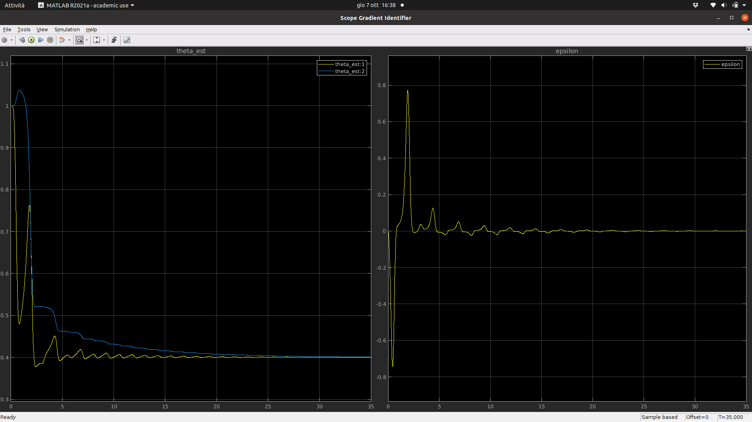
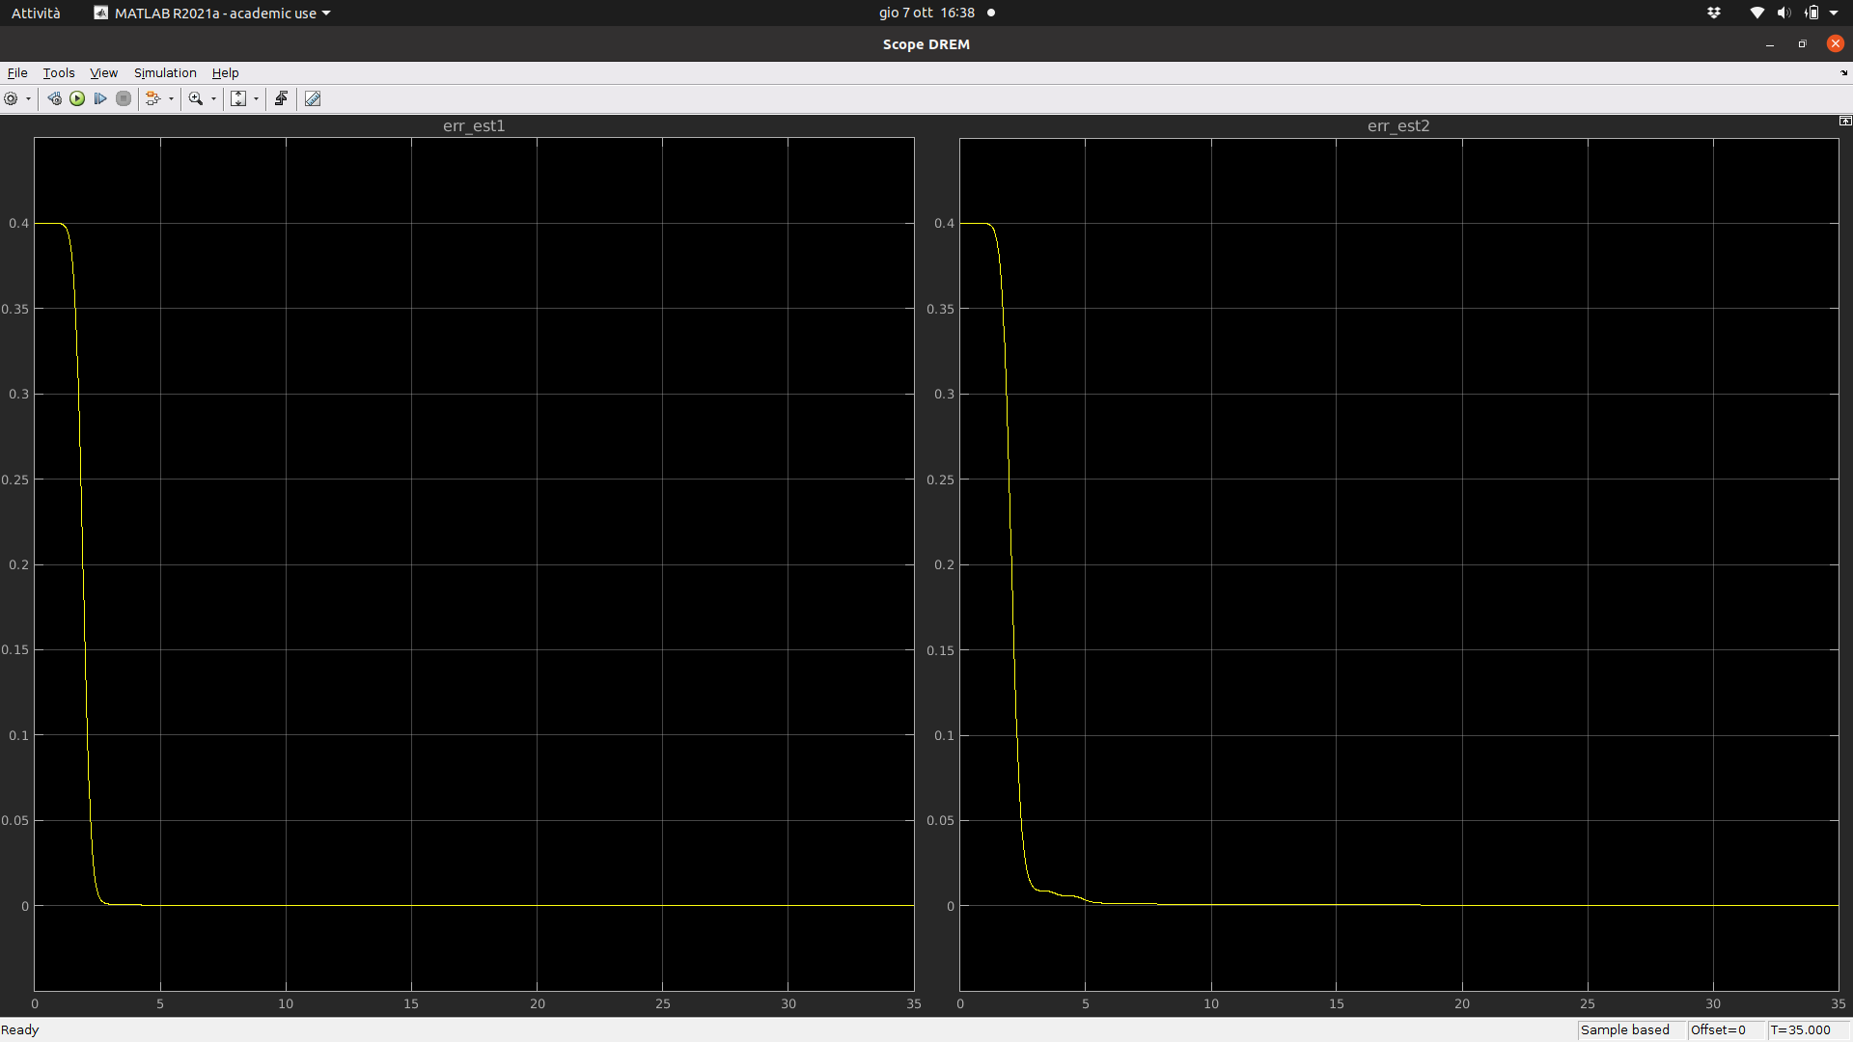

Caso $u=10sin⁡(\frac{5}{2}t)$
Gradient
DREM

Slide 6
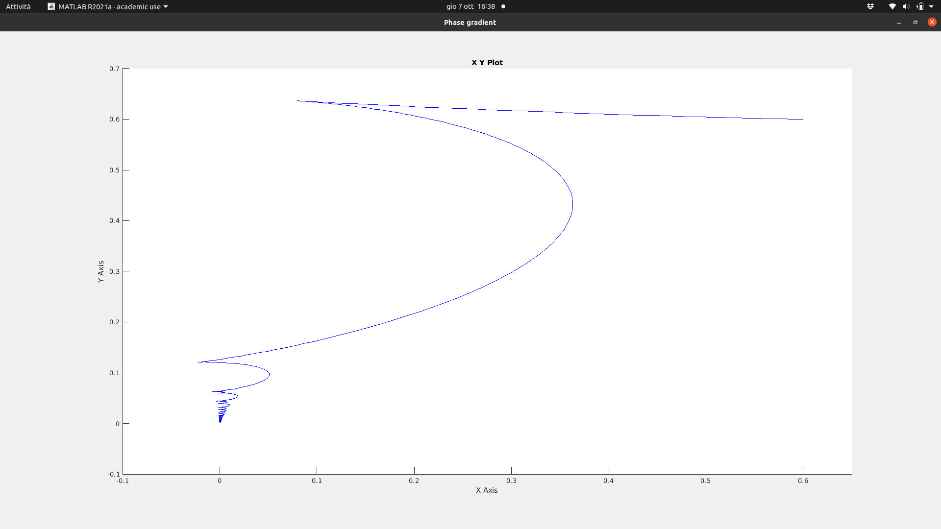
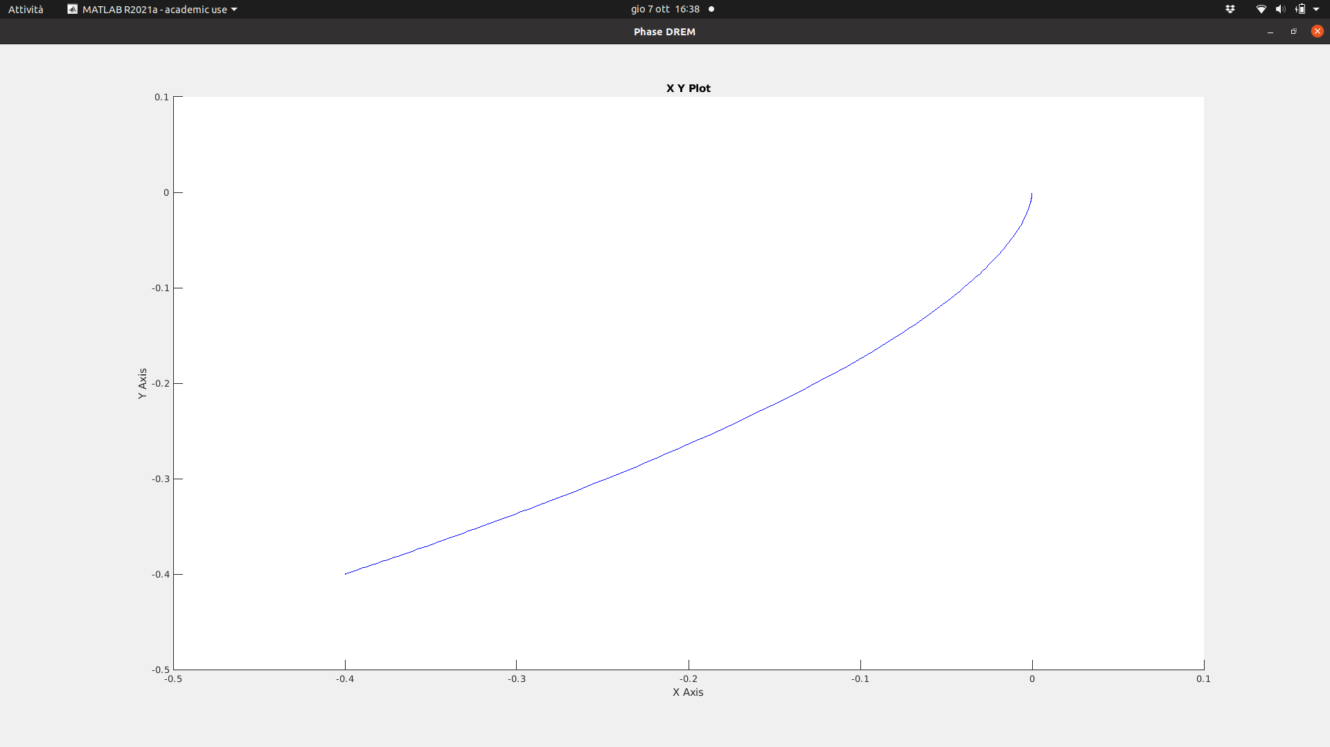

Caso $u=10sin⁡(\frac{5}{2}t)$ diagramma fasi degli errori di stima dei parametri
Gradient
DREM

Slide 7
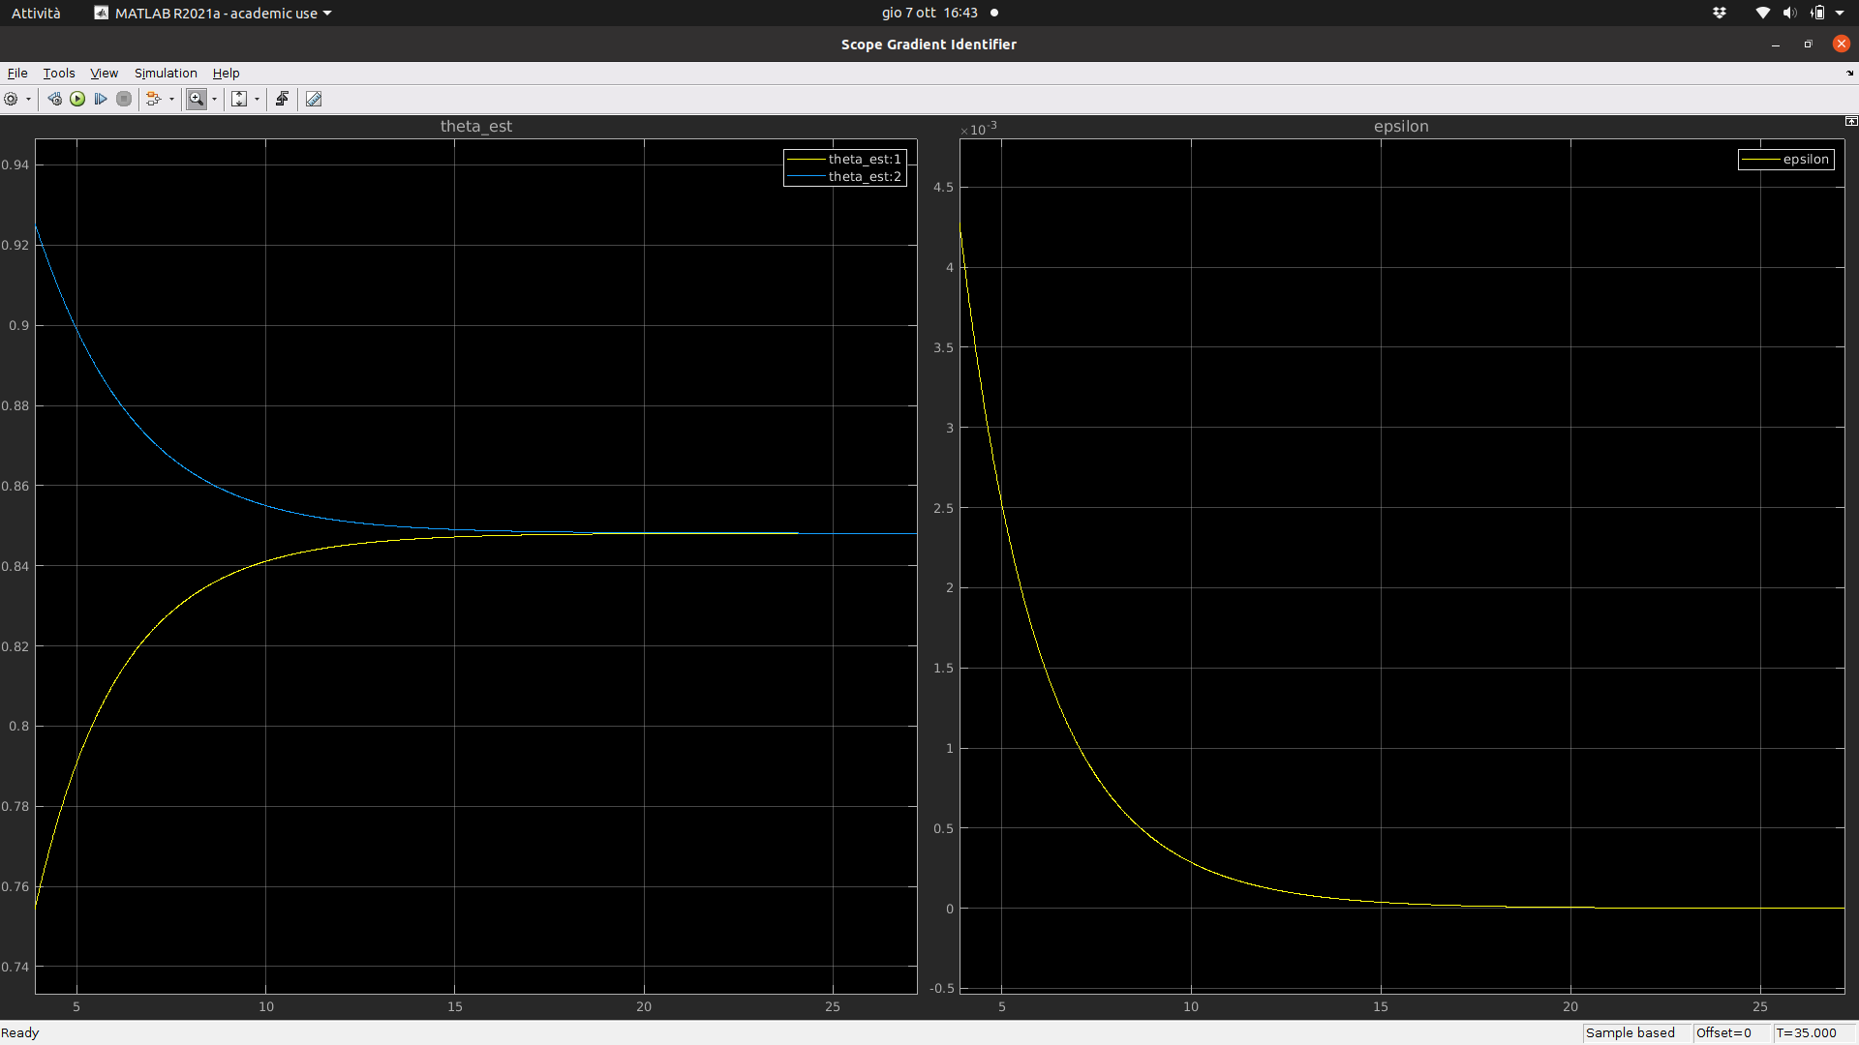
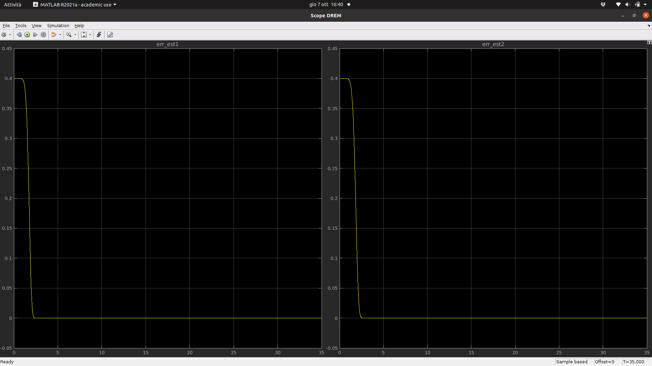

Caso $u=10$
Gradient
DREM

Slide 8
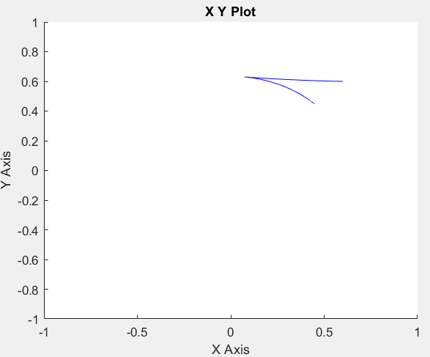
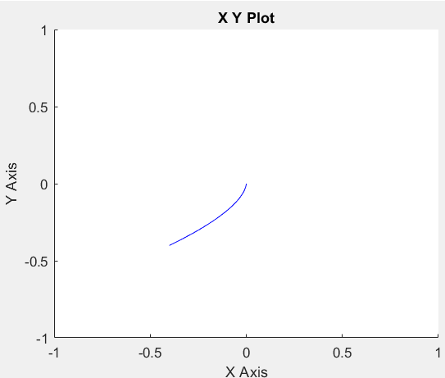

Caso $u=10$diagramma fasi degli errori di stima dei parametri
Gradient
DREM

Slide 9
Conclusioni
Nel caso di un segnale sufficientemente ricco (sin) si nota che, oltre alla convergenza dell’errore su z, si ottiene anche che le stime dei parametri convergono a quelli reali
Nel caso di ingresso costante invece si ha solo convergenza dei parametri solo con DREM method
Come evidenziato dai diagrammi delle fasi nei due algoritmi, le stime dei parametri migliorano in maniera monotonica solo con DREM method

